Slide 1
SystemTap使用之 分析进程
陈航
2013/10/11

Slide 2
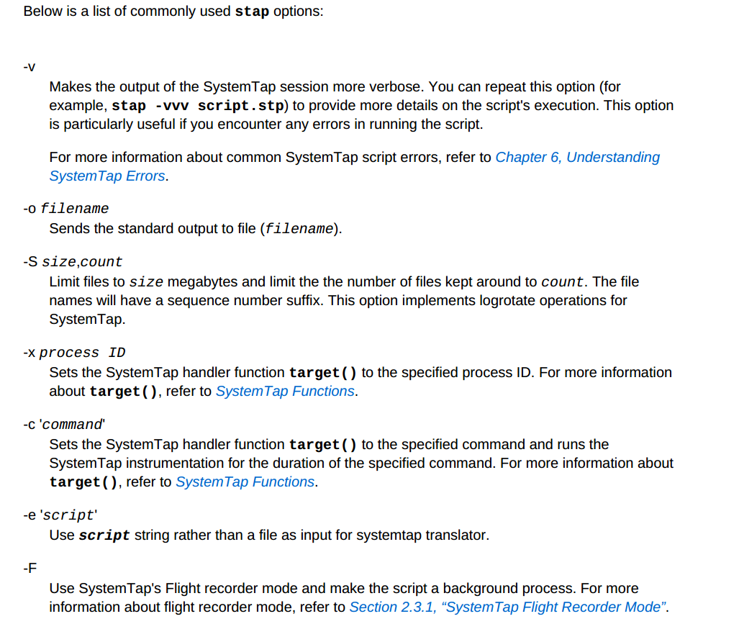
SystemTap使用基础

Slide 3
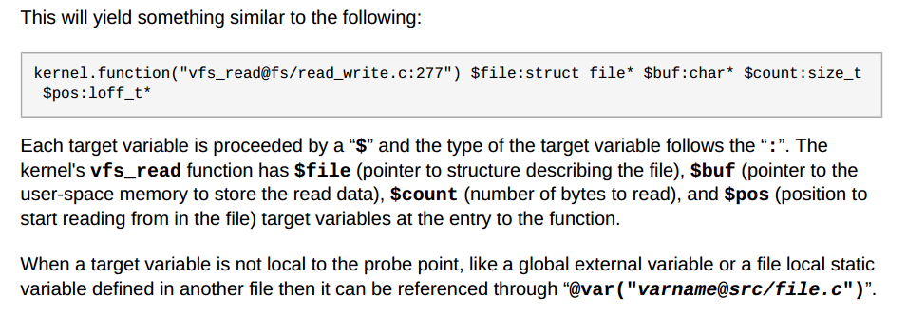
SystemTap中的’$’和’@’

Slide 4
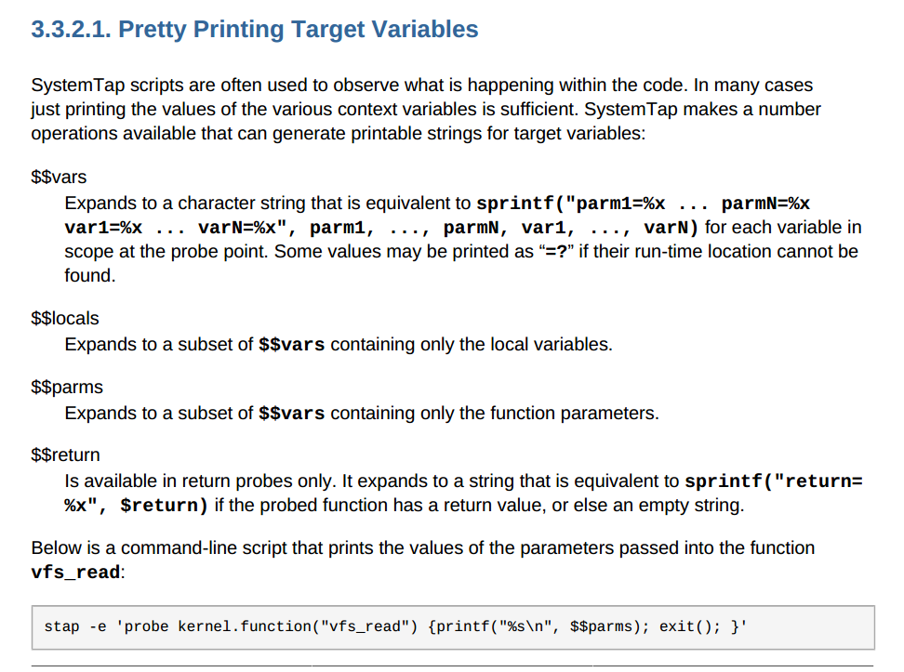
SystemTap中打印变量地址→’$$’

Slide 5
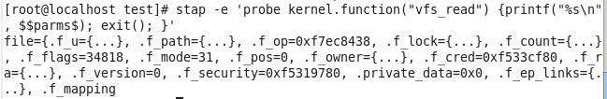
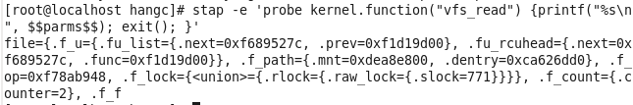
可见$$parms打印的是vfs_read函数的参数的地址
在$$parms后面每多加一个$符，该脚本就会多进入一层，
并打印其中的每个结构的地址，类似于递归的过程

Slide 6
SystemTap内嵌C程序
SystemTap中的C程序代码包含在
%{
……
%}
结构中
在编译运行时要加入-g参数

Slide 7
打印当前系统中运行的所有进程的信息
查找系统中存在的所有进程
利用systemTap提供的API接口（如tid()、uid()、cpu()…）获取进程各个字段的信息

Slide 8
查找系统的存在的所有进程
系统通过PCB来感应一个进程的存在，在系统中具体的数据结构形式为task_struct
系统中的进程是以进程树的形式存在，我们只要找到该树的树根，然后按照树的遍历方法就可以获取所有进程的信息
→内核为我们提供了遍历进程的函数for_each_process(p)

Slide 9
查找系统的存在的所有进程（续）
for_each_process(p)宏实际上是一个for循环的结构，其中p的数据类型为task_struct*，所以我们可以直接使用形如p->pid的形式来获取当前进程的相关信息

Slide 10
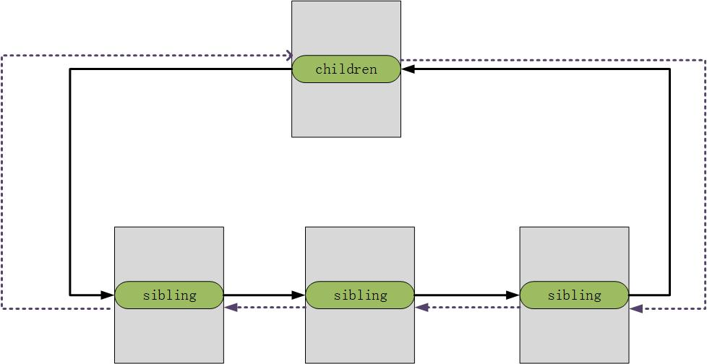
打印进程家族信息

Slide 11
打印进程家族信息（续）
利用父进程的children指针找到第一个子进程，再通过子进程的sibling指针找到下一个子进程，依次如此便可遍历出该父进程的所有子进程
如果要打印该父进程的所有家族进程（包括子进程和孙进程），只要按照上述的方法递归下去就行了

Slide 12

打印进程家族信息(续)
内核提供了list_for_each_entry函数接口来遍历一个链表，其函数原型为
pos: task_struct*类型，作为该for循环的变量
head: 待遍历链表的表头指针
member: 链表的名字

Slide 13
Thank You！

